Slide 1

«Бизнес ва тадбиркорлик олий мактаби»
9-Мавзу:Elektron tijoratda korporativ tarmoqlardan foydalanish
Кенжабаев А.Т
и.ф.д., профессор

Slide 2
Elektron tijoratda korporativ portallardan foydalanish
I.f.d., prof. A.T. Kenjabaev

Slide 3
REJA:
Korporativ portal tushunchasi va ularning vazifalari
Tarmoqdagi portallar klassifikatsiyasi
Axborot portallarning arxitekturasi va strukturasi

Slide 4
1. Korporativ portal tushunchasi va ularning vazifalari
Korporativ portal (Enterprise Information Portal-EIP) korxona boshqaruvining natijaligini bir necha bor ko`taradigan axborot resurs integratsiyasining kuchli asbobidir. Portal korxona chegarasining ichida va tashqarisida yig`iladigan va hosil bo`ladigan axborotlarni qaytadan ishga solish imkonini beradigan texnologik va dasturiy vositalar majmuini taqdim etadi. Portal bir vaqtning o`zida har bir foydalanuvchiga, unga zarur bo`lgan asoslangan boshqarmaga oid echimlarni qabul etish uchun barcha axborotlani ko`rish uchun jonlandirilgan “oyna”ni taqdim etadi.

Slide 5
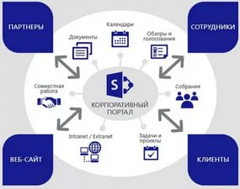
Portal (Portal) – har xil resurs va servislar birlashishining ko`p darajali tizimi kabi tashkil etilgan saytdir. Boshqacha aytganda, portal – bu har xil tematik qismlarga bo`lingan, o`ziga sonli va sifatli ma`lumotlarni, tahlillarni, grafiklarni va h.k. qo`shishga qodir, yangilanishi real vaqtda bo`ladigan “elektron kutubxona”.

Slide 6
Portal – bu dasturiy echimlar va axborot texnologiyalar majmui bo`lib, u qo`yidagilarga imkon beradi:
korxonaning har xil axborot resurslarni va qo`shimchalarini umumiy axborot kengislikiga birlashtirish;
axborot resurslariga va qo`shimchalariga markazlashtirilgan, webyo`naltirilgan kirish huquqini tashkil etish;
jarayonlar qatnashuvchilarining rolini aniq belgilash;
axborot xavfsizligini yuqori darajada ta`minlash.

Slide 7
Axborot texnologiyalarining rivojlanishi o`rta va yirik masshtabdagi kompaniyalarda qo`yidagi talablarning paydo bo`lishiga olib keladi:
muhim qaror qabul etish uchun aktual axborotni o`z vaqtida olish zarurligini;
korporativ axborot tizimini natijali boshqarish imkonini;
korxonada axborot oqimlarini boshqarish vositalarining mavjudligi;
klientlarga sifatli xizmat ko`rsatishni ko`tarish;
o`z faoliyatining apparat va dasturiy ta`minlash ta`minoti va xizmat ko`rsatish harajatlarini kamaytirish.

Slide 8
Axborot portal sanab o`tilgan talablarni qisman va to`liq qanoatlandirishga yo`naltirilgan. Ya`ni, portal qo`yidagilarni ta`minlashi shart:
taqsimlangan axborot resurslarini umumiy axborot kengislikga integratsiyalash;
jarayonning barcha qatnashuvchilariga axborotlarga va qo`shimchalarga unifikatsiya qilingan kirish huquqini berish;
kompaniyaning ichki va tashqi axborot manbalarini izlash;
strukturalanmagan axborotlarni kategorizatsiyalash;
foydalanuvchilarning guruh holda ishlashini avtomatizatsiyalash;
mavjud qo`shimchalarni va ular orasida ma`lumotlarni berishni integratsiyalash;
korxonaning axborot tizimida foydalanuvchilarni bir marta registratsiyalash;
web-interfeys umumiy foydalanuvchi interfeysi sifatida;
axborot resurslarga va qo`shimchalarga ko`p kanalli kirish huquqi.

Slide 9
Korporativ axborot portaliga birinchi ta`rifni (Enterprise Information Portal - EIP) Merrill Lynch dan Kristofer Shaylaks va Djuliya Tilmanlar (Christopher C. Shilakes and Julie Tylman, "Enterprise Information Portals", November 1998) berdi: “Korporativ axborot portal – bu tashkilotning ichida va tashqarisida saqlanayotgan axborotlarni ochib berish imkoniga ega qo`shimchadir, va u har bir foydalanuvchiga asoslangan boshqarmaga oid echimlarni qabul etishda zarur bo`lgan axborotga mo`ljallangan umumiy kirish nuqtasini taqdim etadi”.

Slide 10
2.Tarmoqdagi portallar klassifikatsiyasi
Portal – bu aniq bir bob bo`yicha bir joyga to`plangan axborotni olishga va uni inson va komp`yuterning o`zaro ta`sir etish yo`li bilan o`zgartirishga (qayta ishlashga) imkon beradigan tarmoqli axborot resursi bo`lib hisoblanadi. Web portal (inglischa Web portal yoki Portal,”bosh kirish”) – komp`yuter tarmog`idagi sayt bo`lib, u foydalanuvchilarga har xil interfaol servislarni taqdim etadi, ular ushbu sayt doirasida ishlaydi.

Slide 11
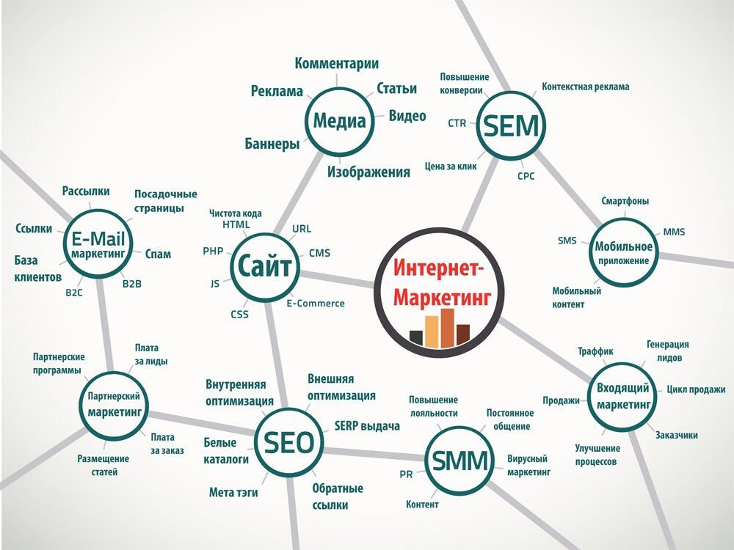
Portalning ishlash g`oyasi – Internet xizmatlarining katta hajmdagi massasini yaratadi yoki taqdim etadi. Ular yordamida o`ziga ko`p sondagi foydalanuvchilar – klientlarni jalb etadi, ular borgan sari to`lib va ko`payib boradi.

Slide 12
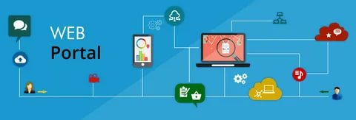
Portalning intensiv rivojlanishiga har xil manbalardan chiqqan bir butun axborot kengislikga birlashtiradigan bir qator dasturiy mahsulotlar (portal echimlari) yordam beradi. Bunday echimlar, batafsil aytganda, qo`yidagilar bilan bog`liq:
Agar foydalanuvchi portalning bir bo`limidan boshqasiga qayta avtorizatsiyadan o`tmasdan o`tish uchun umumiy kirish texnologiyasining (Single Sign On) mavjudligi;
Foydalanuvchining portalda ishlash paytida ta`sir etadigan har xil qo`shimchalar orasidagi ma`lumotlar berilishini tashkil etilishdan.

Slide 13




“Gorizontal` portal” (yoki universal portal, barchaning portali, General portal)-xizmatlar to’plamini taqdim etadigan va maksimal katta auditoriyaga yo`naltirilgan, ularning maksimal qizig`ishlarini o`rab oladigan, tematik to`plamlarni qamraydigan portal. Eng ko`p belgili gorizontal` portallar – Yahoo! (inglis tilida); Mail.ru (rus tilida); Yandex, Ukr.net (rus tilida va ukrain tilida). Ma`lumki, bunday portallar, o`zida har xil amallarni birlashtirib, har xil rejadagi ta`minotni va har xil xizmatlarni taqdim etadi.

Slide 14
“Vertikal` portal” (Vertical portal) – tarmoq foydalanuvchilariga aniq bir qizig`ish bo`yicha va to`liq qamraydigan faoliyat tematikasi yoki sohasiga yo`naltirilgan har xil xizmatlarni taqdim etadigan tor tematik yo`naltirilgan portal. Agar vertikal` portal tematikasi ancha qiziqarli bo`lsa, uning atrofida «o`yushma» (community) deb nomlanadigan doimiy shaxslar guruhi yig`ilishi mumkin

Slide 15
“Aralash portal” (Blended portal) – o`zida elektron savdo amalini va klassik ma`lumot beradigan xizmatlarni biriktiradigan portal. Bunday portallarga internet – magazin misol bo`ladi. Yana da aralash portallar qatoriga o`zining maxsus bo`limlarida biznes bilan shug`ullanishni boshlaydigan vertikal` portallar ham kiradi.

Slide 16
Korporativ portal (Corporate portal, Enterprise portal) – axborot tizimlar va Internet tarmog`ida taqdim etiladigan korxona, tashkilot yoki muassasalarning ma`lumotlar bazasi majmui. Korporativ portal kompaniya xodimlariga uning avtomatlashtirilgan boshqarish tizimiga jiddiy jonlantirilgan kirishni taqdim etadi. Umumiy holda korporativ portal biznes rivojining uch muhim masalalarini echadi:
1. Xabardor etish;
2. O`zaro ta`sir etish;
3. Avtomatlashritish.

Slide 17
Korporativ portalni yaratishdagi maqsadlar:
Kompaniya menedjerlarining tashkilot hisobidan yig`ish, birlashtirish va muhim axborotni tahlillashni boshqarishda va qaror qabul etishda qo`llab turish darajasini ko`tarish.
Katta vaqtni va resurs harajatlarini talab etib oladigan murakkab axborotni kirgizib, kompaniyaning yagona bilimlar bazasini yaratish.
Kompaniya xodimlarining vaqtini va kuchini tejash.
Kompaniya xarajatlarini va chiqimlarini qisqartirish.
Kompaniya xodimlari orasida kommunikatsiya darajasini va birgalikda ishlashni ko`tarish.

Slide 18
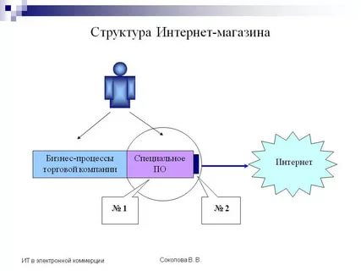
3.Axborot portallarning arxitekturasi va strukturasi
Axborot portal aniq infrastrukturaga asoslangan va avvalgi qismda bayon etilgan funktsiyalarni amalga oshiradigan mahsulot va mahsulot to`plamlarini taqdim etadi.

Slide 19
1.Tranzaktsiyalarni boshqarish, xavfsizlik tizimi, portalni boshqarish va h.k. kabi bazaviy servislarga javobgar bazaviy infrastruktura qatlami. Texnik jihatdan u, qoidaga muvofiq, qo`shimcha serverini, ma`lumotlar bazasi serverini va Web-serverni, yoki bir necha shunga o`xshash serverlarni o`z ichiga oladi.
2.MBBT, CRM- va ERP-tizimlari, davom ettirilgan qo`shimchalar va h.k. kabi kompaniyaning barcha mavjud qo`shimchalari bilan portalning o`zaro harakatlariga javobgar qo`shimcha integratsiyasining qatlami.
3.O`ziga yig`ilgan axborotlarni boshqarish vositalarini, sheriklarning axborot tizimidagi ma`lumotlar bilan almashish interfeyslarini, mobil` va simsiz qurilmalar bilan ishlash vositalarini va boshqalarni, qo`shadigan interfeyslar qatlami. Ushbu qatlamga odatda portlet deb ataluvchi portalning vizual va vizual emas komponentlari kiradi.

Slide 20
Xususan, axborot portal qo`yidagi elementlardan tuzilishi mumkin:
axborotni indeksatsiyalash, izlash va kategorizatsiyalash tizimlari;
foydalanuvchilarning o`zaro ta`sir etish tizimi;
ta`minotni boshqarish tizimi;
hujjat aylanishni boshqarish tizimi; ish jarayonlarini avtomatizatsiyalash tizimlari (workflow);
foydalanuvchining ishlash muhitini sozlash tizimi;axborot xavfsizligini ta`minlovchi tizimlar;
bir marta registratsiyadan o`tish tizimi;
integratsiyalash tizimlari.

Slide 21
Foydalanilgan adabiyotlar
Цифровая трансформация бизнеса: Изменение бизнес-модели для организации нового поколения / Питер Вайл, Стефани Ворнер ; Пер. с англ. — М. : Альпина Паблишер, 2019. — 257 с.
Хакимов З.А., Шарифхо’жаев У.У. Интерактив ва рақамли маркетинг. Ўқув қўлланма. -Т.: “Иқтисодиёт”, 2019 – 270 б.
Акаев А.А., КенжабаевА.Т., Илхамова Ё.С., Жуманиёзова М.Ю. Иқтисодиётда ахборот комплекслари ва технологиялари. Дарслик.Т.-“Фан ва технология”. 2019.- 510 бет.

Slide 22
ЭЪТИБОРИНГИЗ УЧУН РАҲМАТ!

